Slide 1
ВИПУСКНА КВАЛІФІКАЦІЙНА РОБОТА БАКАЛАВРА
Мобільна гра з клієнт-серверною архітектурою під Андроїд
Студент гр. Піз 11-1
Нікулін А.В.
Керівник роботи, доц.
Самофалов Л.Д.

Slide 2
ЦЕЛЬ ВЫПУСКНОЙ РАБОТЫ
Целью данной выпускной работы бакалавра является создание мобильной игры с клиент-серверной архитектурой под ос Android

Slide 3
МЕТОД РАЗРАБОТКИ
Python
Java
Android SDK
Графическая библиотека Libgdx

Slide 4
ПОСТАНОВКА ЗАДАЧИ
В рамках выпускной работы бакалавра основной задачей является создание игры под платформу андроид, с возможностью подключения к удаленному серверу для сетевой игры.
Необходимо разработать структуру мобильного клиента, с основным меню для выбора последующих действий пользователя, сетевой модуль для подключения к серверу.
Обеспечить корректное отображение игровой графики и проигрывания звуков.
Сервер приложения должен осуществлять прием подключаемых клиентов, и обработки запросов клиентов в асинхронном режиме реализуя шаблон «реактор».
В случае невозможности организовать клиент серверное подключение, предположительно из-за отсутствия сетевого соединения. Клиент должен иметь возможность осуществлять работу подход «hot seat» при котором несколько игроков играют с одного устройства.

Slide 5
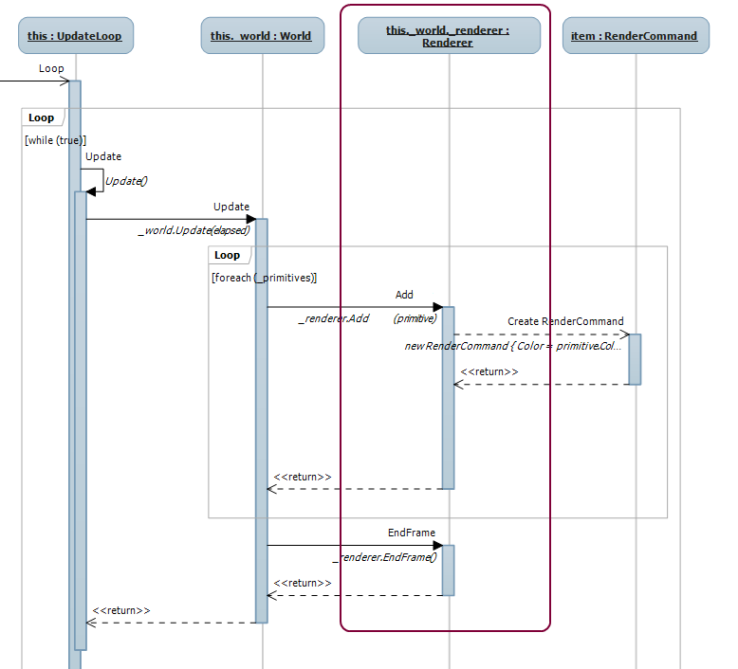
ДИАГРАММА ПОСЛЕДОВАТЕЛЬНОСТИ ИГРОВОГО ЦИКЛА

Slide 6
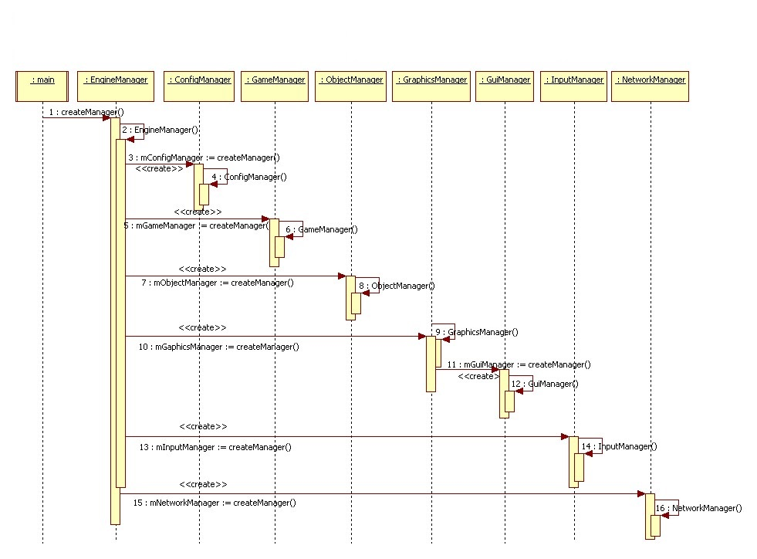
ИНИЦИАЛИЗАЦИИ МЕНЕДЖЕРОВ ИГРЫ

Slide 7
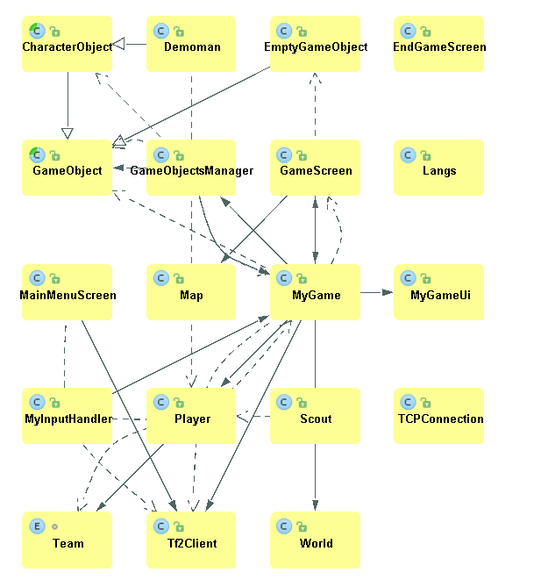
ДИАГРАММА КЛАССОВ ПРИЛОЖЕНИЯ

Slide 8
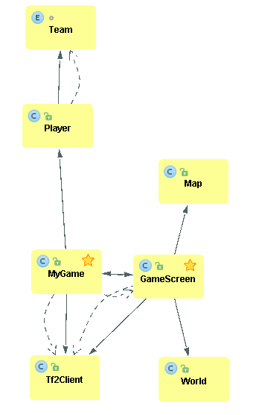
ДИАГРАММА КЛАССОВ ИГРОКА

Slide 9
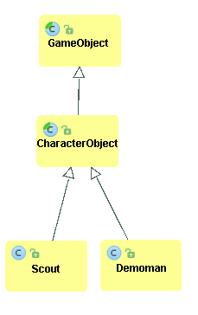
ДИАГРАММА КЛАССОВ ИГРОВЫХ ПЕРСОНАЖЕЙ

Slide 10
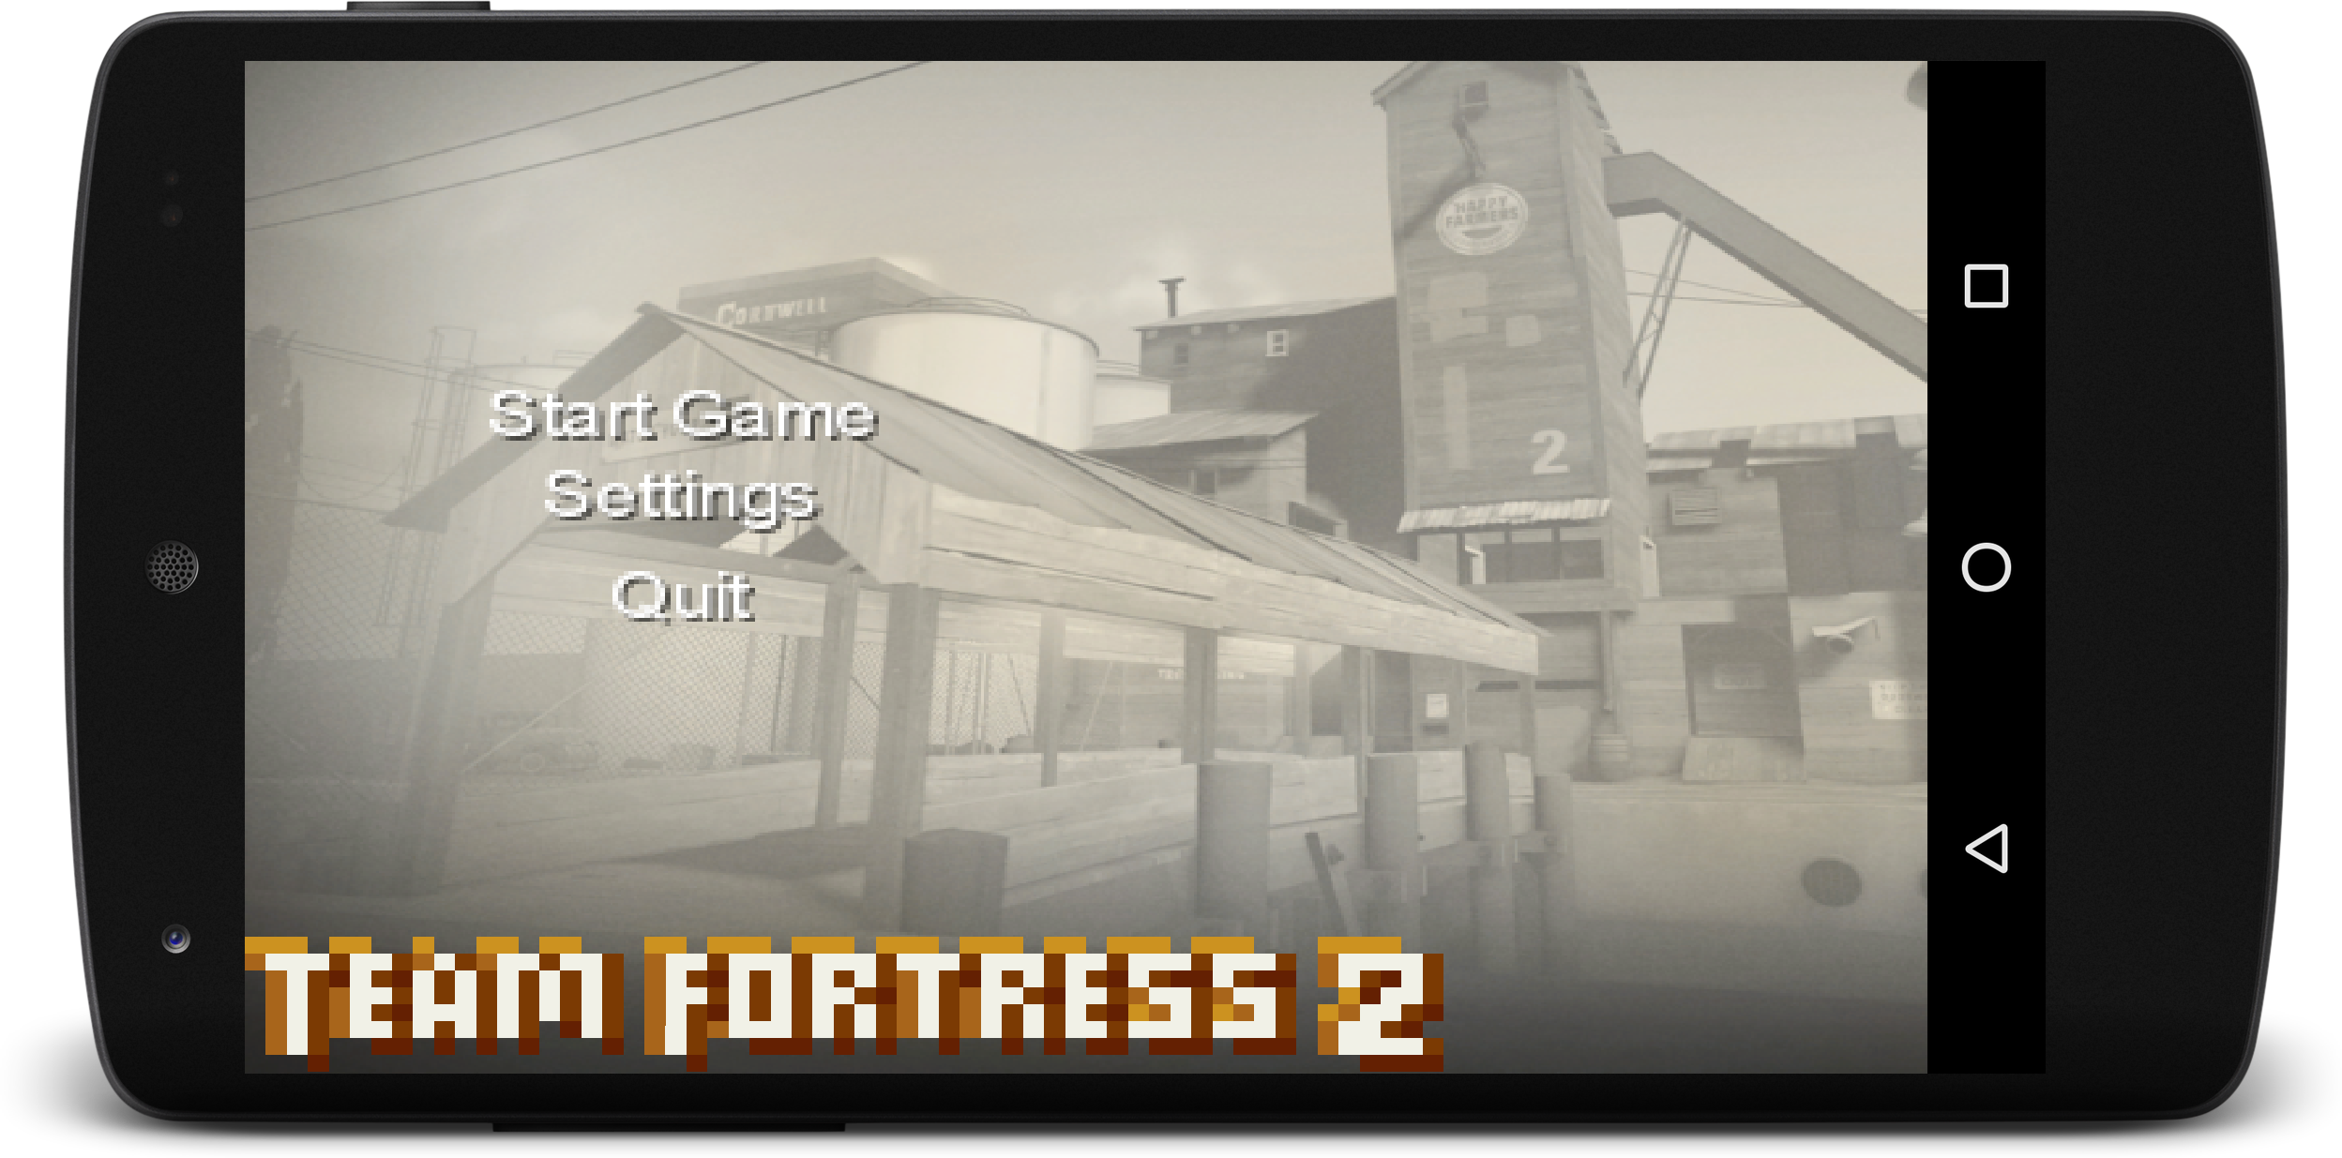
ЭКРАН ГЛАВНОГО МЕНЮ

Slide 11
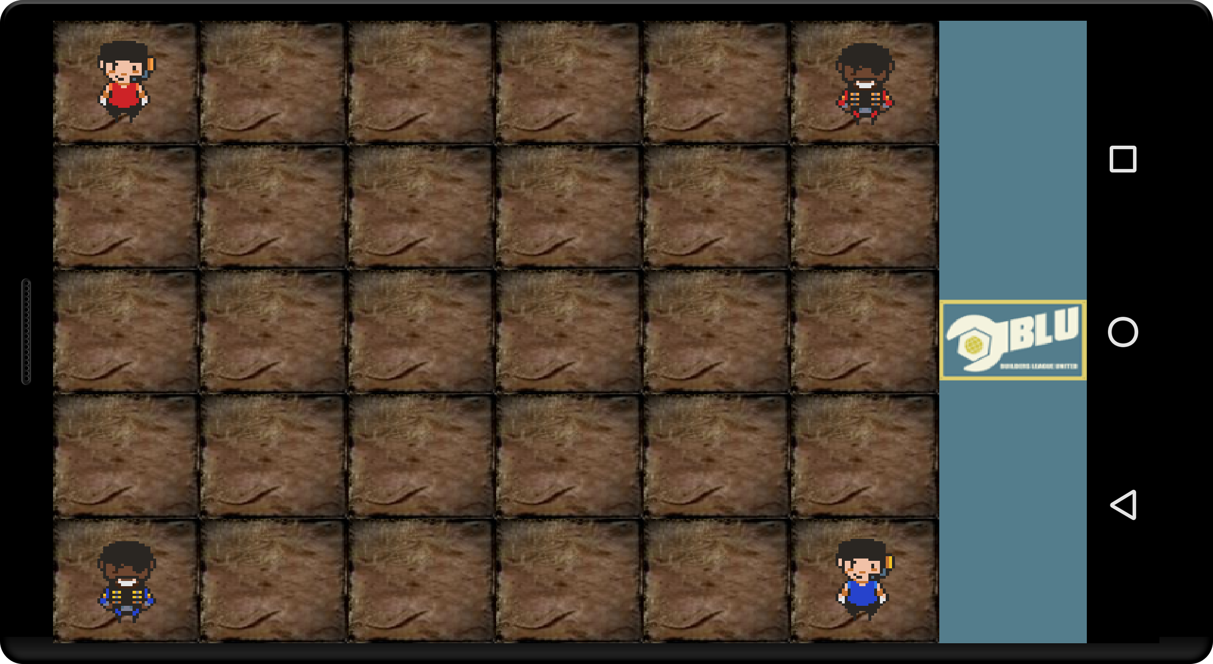
НАЧАЛО ИГРЫ

Slide 12
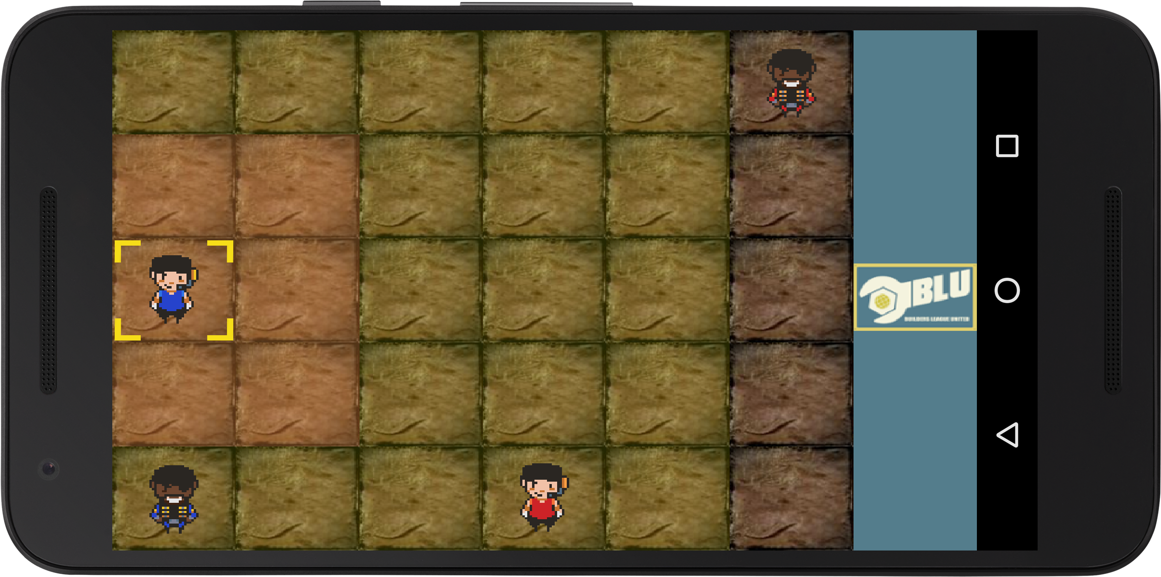
ПОДСВЕТКА ВОЗМОЖНЫХ ДЕЙСТВИЙ

Slide 13
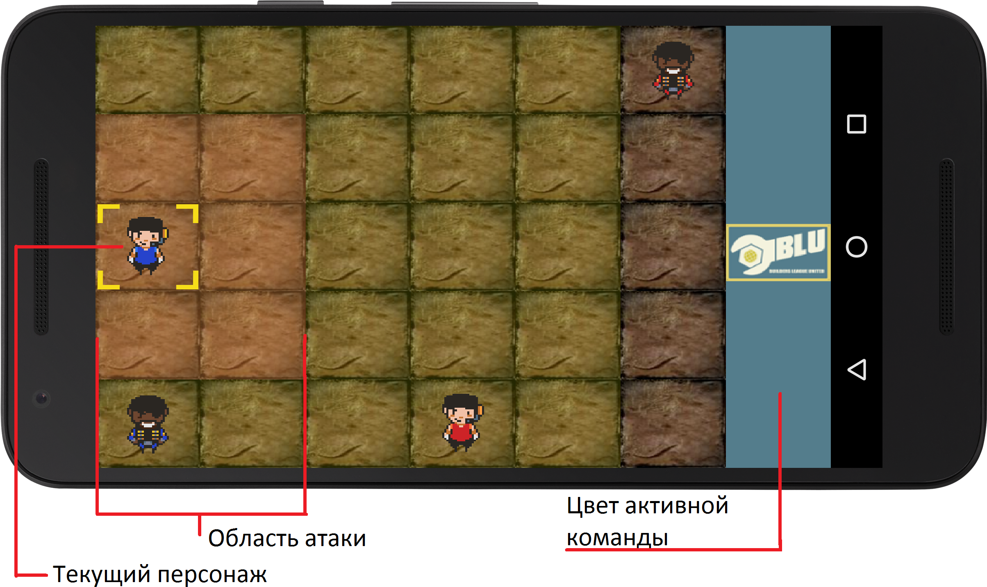
ОПИСАНИЕ ИНТЕРФЕЙСА

Slide 14
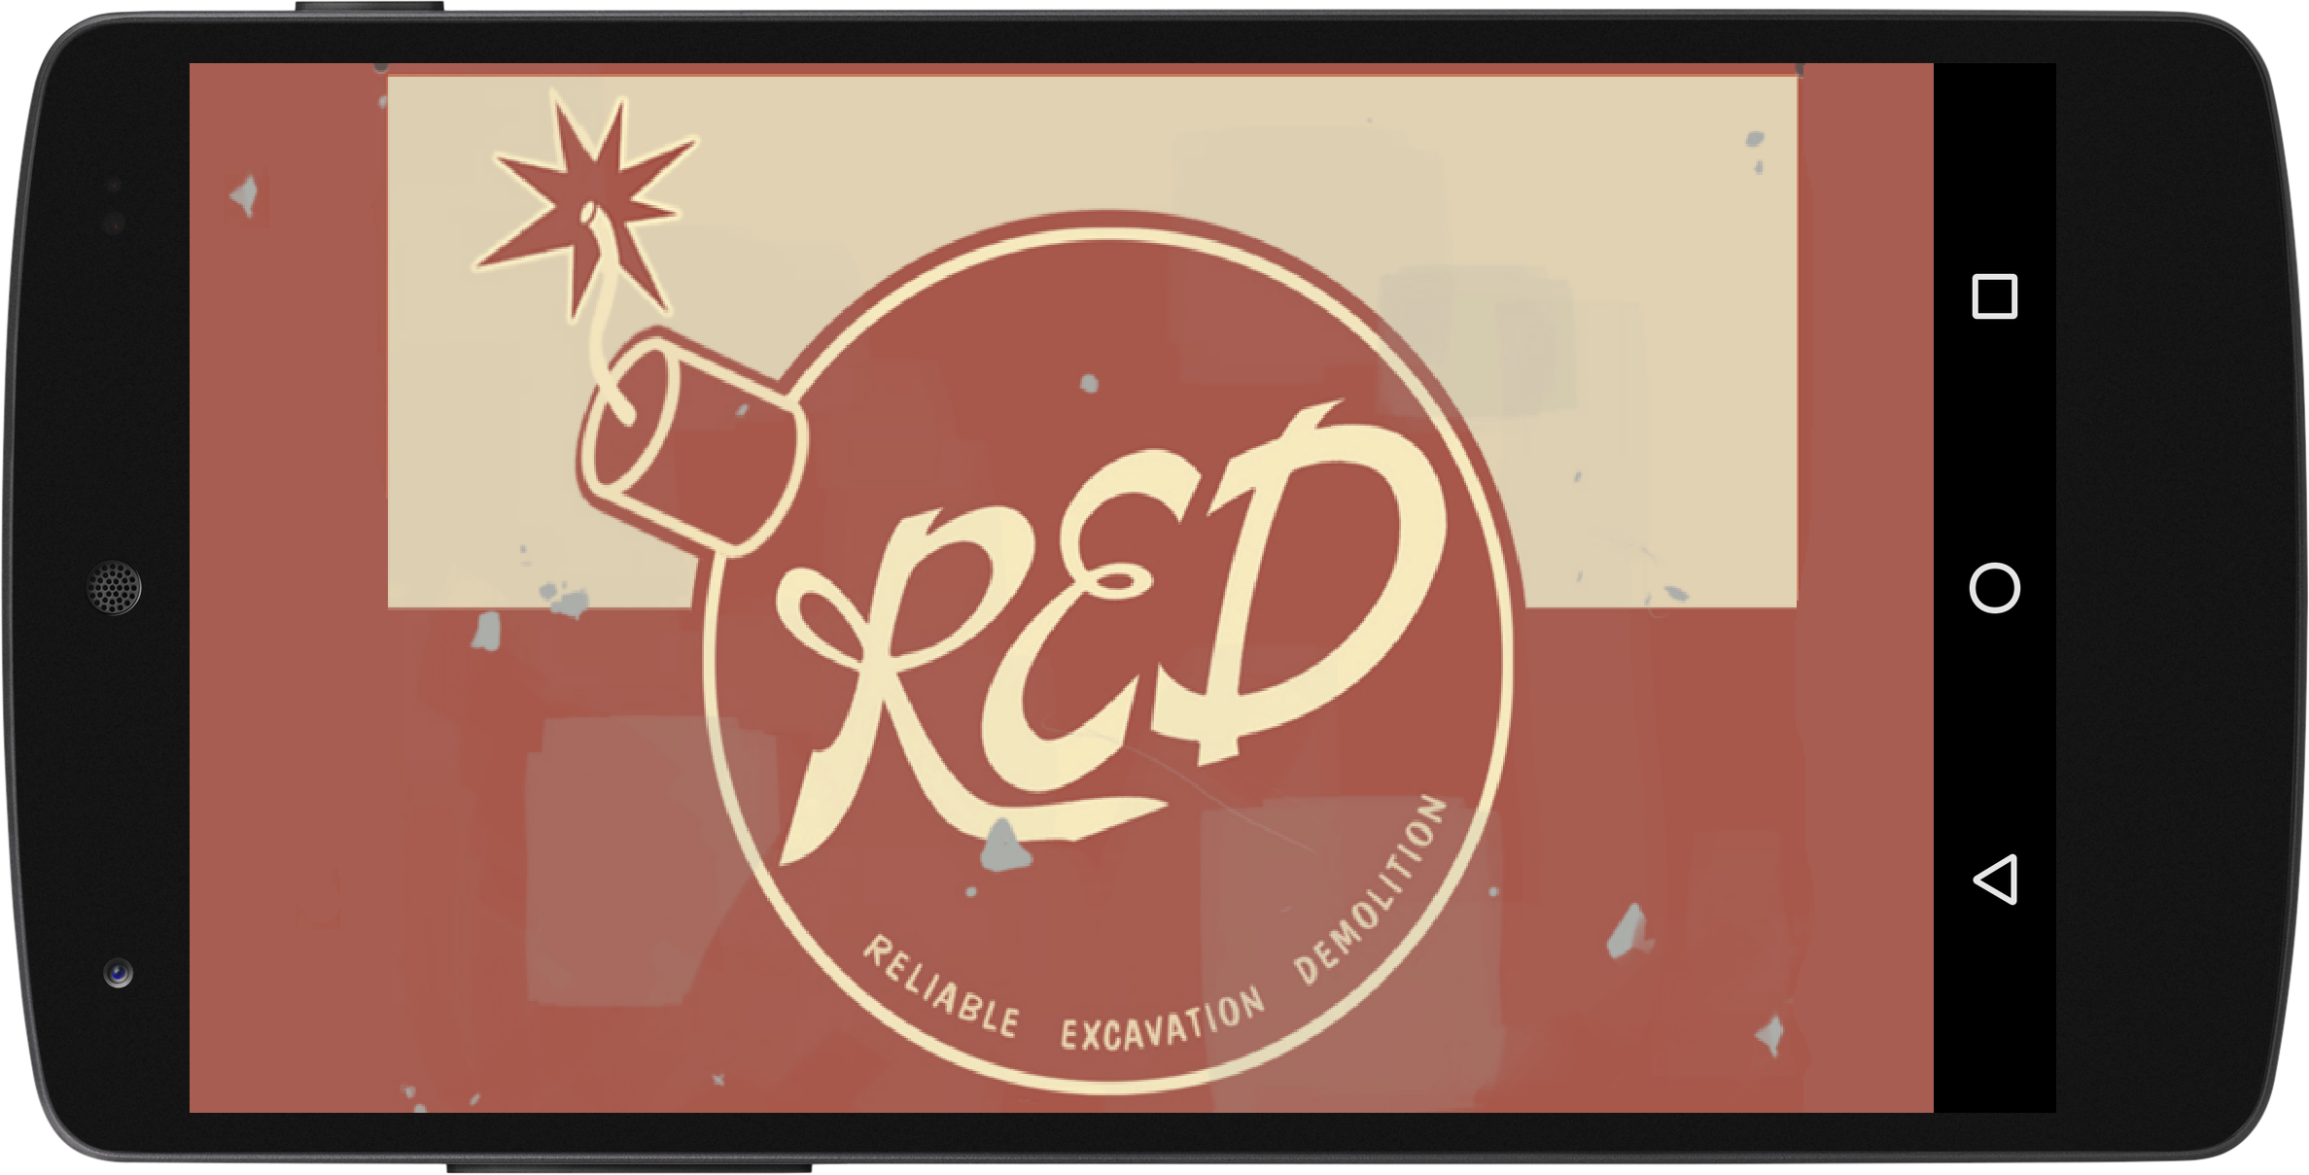
ПОБЕДНЫЙ ЭКРАН КРАСНОЙ КОМАНДЫ

Slide 15
ВЫВОДЫ
В рамках аттестационной работы бакалавра была разработана мобильная игра с клиент серверной архитектурой.
Данное приложение осуществляет управление графической системой мобильных устройств для отображения графики и осуществляет коммуникацию с сервером по протоколу TCP.
Сервер приложение осуществляет синхронизацию нескольких игровых клиентов. Приложение имеет простой и удобный интерфейс.
В случае недоступности сервера, система может работать в автономном режиме.
Программный продукт имеет простой и удобный интерфейс. Система предназначена для работы в мобильных устройствах под управлением android версии 4 и выше.
Тестирование разработанной системы показало её высокую работоспособность и устойчивость к ошибочным действиям пользователя.

